Slide 1
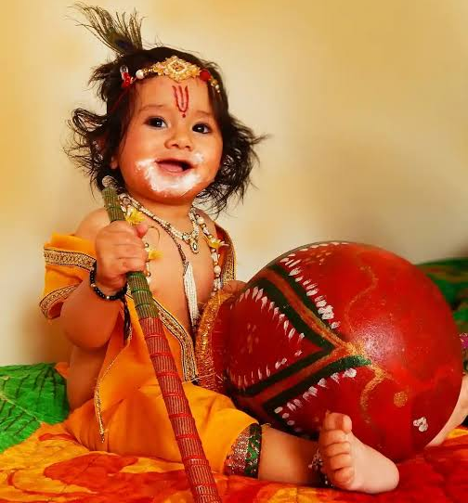
আজকের ক্লাসে স্বাগতম

Slide 2
পরিচিতি
হরেন চন্দ্র দাস
সহকারী শিক্ষক(হিন্দু ধর্ম)
নিকড়দীঘি নান্দুলা উচ্চ বিদ্যালয়
পাঁচবিবি, জয়পুরহাট।
মোবাইল নং- ০১৭৩৪৯৯৪৮৬৪
ই-মেইল- horen.dash@gmail.com
শ্রেণীঃ নবম ও দশম
বিষয়ঃ হিন্দুধর্ম ও নৈতিক শিক্ষা
অধ্যায়ঃ ৫ম
পাঠঃ ১০ ।
সময়ঃ ৫০ মিনিট
তারিখঃ ০০/০০/২০২০

Slide 3
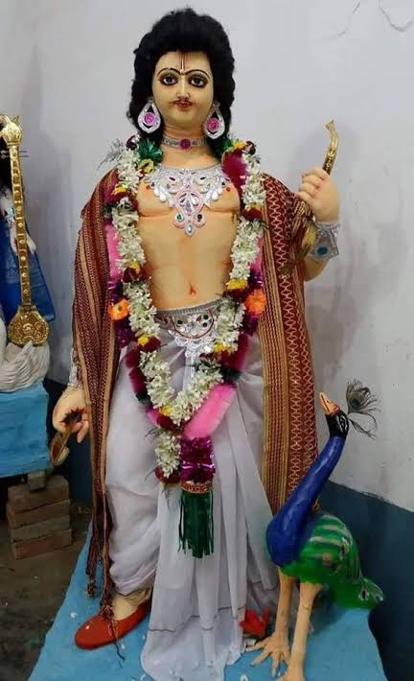
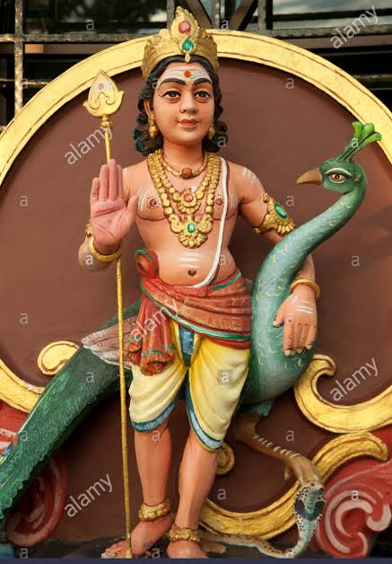
চিত্রগুলো দেখ
কি বুঝতে পারলে?

Slide 4
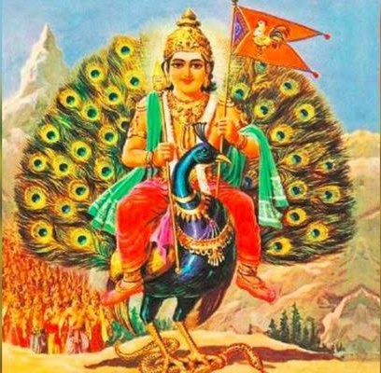
আজকের পাঠ-
কার্ত্তিক দেব।

Slide 5
শিখনফল
এই পাঠ শেষে শিক্ষার্থীরা-
কার্ত্তিক দেবের পরিচয় বর্ণনা করতে পারবে;
কার্ত্তিক পূজার ধ্যন ও প্রণাম মন্ত্রের সরলার্থ ও এর শিক্ষা ব্যাখ্যা করতে পারবে;
কার্ত্তিক পূজার গুরুত্ব ও প্রভাব বিশ্লেষণ করতে পারবে।

Slide 6
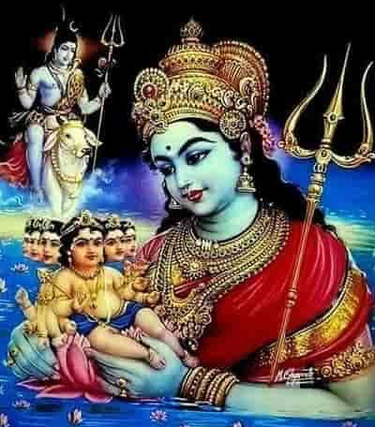
চিত্রটি দেখ
কি বুঝতে পারলে?
ঠিক বলেছ- কার্ত্তিক দেব মা দুর্গা ও শিবের পুত্র।

Slide 7
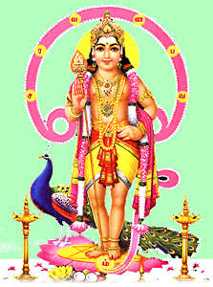
কার্ত্তিক দেব
তাঁর দেহবর্ণ তপ্ত স্বর্ণের মতো।
তারকাসুরের আধিপত্য থেকে স্বর্গরাজ্য উদ্ধার করার জন্য স্বর্গের দেবতারা তাঁকে সেনাপতি রুপে বরণ করেন।

Slide 8
কার্ত্তিক দেব
যুদ্ধাস্ত্র হিসেবে কার্ত্তিক দেবের হাতে তীর, ধনুক ও বল্লম দেখা যায়। তার বাহন সুদৃশ্য পাখি ময়ূর।
পুরাণ অনুসারে তারকাসুরকে বধ করার জন্য কার্ত্তিক দেবের জন্ম হয়েছিল।

Slide 9
কার্ত্তিক দেবের নাম-
স্কন্দ
কুমার
গুহ
মহাসেন

Slide 10
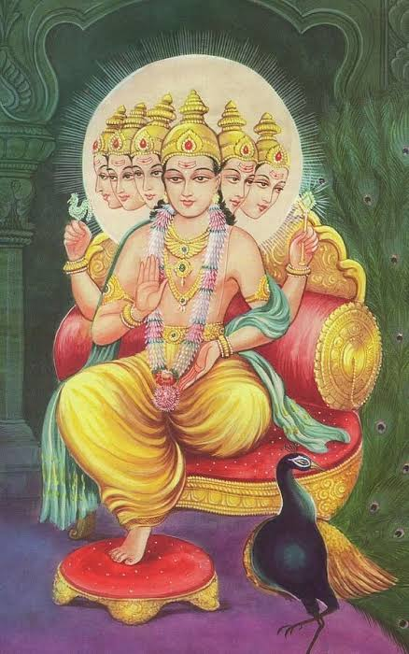
একক কাজ সময় – ৫ মিনিট
কার্ত্তিক দেবের পরিচয় দাও।

Slide 11
কার্ত্তিক পূজা
কার্ত্তিক পূজার মাধ্যেমে দম্পতিরা সন্তান-সন্ততি প্রার্থণা করে থাকেন।
কার্ত্তিক মাসের সংক্রান্তিতে কার্ত্তিক পূজার আয়োজন করা হয়।

Slide 12
কার্ত্তিক পূজা
কথিত আছে, দেবকী কার্ত্তিকের ব্রত করে ভগবান শ্রীকৃষ্ণকে পুত্ররুপে লাভ করেছিলেন।

Slide 13
অডিওটি শোন

Slide 14
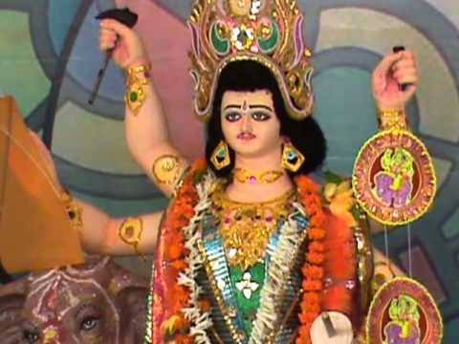
জোড়ায় কাজ সময় - ৮মিনিট
কার্ত্তিক পূজার প্রণাম মন্ত্রের সরলার্থ ও শিক্ষা ব্যাখ্যা কর।

Slide 15
কার্ত্তিক পূজার গুরুত্ব ও প্রভাব
কার্ত্তিকের দেহাকৃতি অত্যন্ত সুন্দর, সুঠাম ও বলিষ্ঠ। এ কারণে কার্ত্তিক পূজার মাধ্যমে দম্পতিরা সুন্দর, সুঠাম ও বলিষ্ঠ চেহারার সন্তানাদি প্রার্থনা করে থাকেন।

Slide 16
কার্ত্তিক পূজার গুরুত্ব ও প্রভাব
কার্ত্তিক দেবতাদের সেনাপতি। তিনি অসীম শক্তিধর দেবতা। এ জন্য তাঁকে রক্ষাকর্তা হিসেবে পূজা করা হয়।

Slide 17
কার্ত্তিক পূজার গুরুত্ব ও প্রভাব
কার্ত্তিক নম্র ও বিনয়ী স্বভাবের দেবতা।

Slide 18
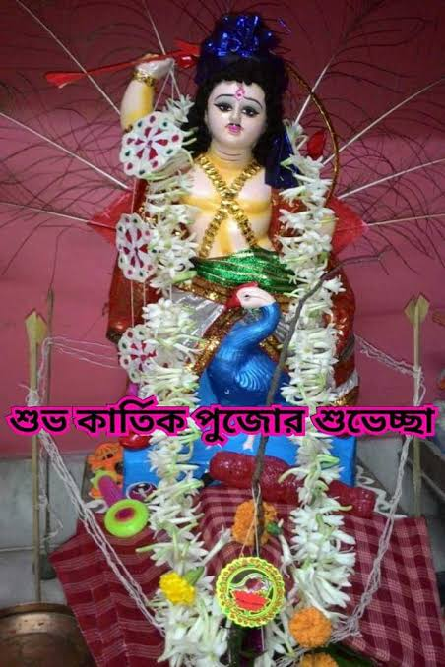
কার্ত্তিক পূজার গুরুত্ব ও প্রভাব
আমাদের সকলেই কার্ত্তিকের মতো নম্র ও বিনয়ী হওয়া উচিত এবং অন্যায়, অত্যাচার ও অবিচারের বিরুদ্ধে সোচ্চার হওয়া উচিত।

Slide 19
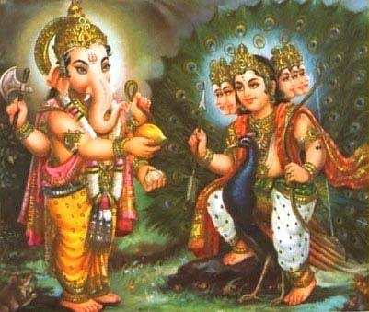
দলীয় কাজ সময়-১০ মিনিট
কার্ত্তিক-পূজার গুরুত্ব ও প্রভাব বিশ্লেষণ কর।

Slide 20
মূল্যায়ন
আবার চেষ্টা কর
উত্তর সঠিক হয়েছে
আবার চেষ্টা কর
আবার চেষ্টা কর
আবার চেষ্টা কর
আবার চেষ্টা কর
উত্তর সঠিক হয়েছে
আবার চেষ্টা কর
কার্ত্তিকের বাহনের নাম কী ?
কার্ত্তিক ছিলেন-
i) নম্র স্বভাবের দেবতা
ii) বিনয়ী স্বভাবের দেবতা
iii) রাগী স্বভাবের দেবতা
নিচের কোনটি সঠিক ?
(ক) কাক
(খ) ময়ূর
(গ) গড়ুর
(ঘ) পেঁচা
(ক) i ও ii
(খ) i ও iii
(ঘ) i, ii ও iii
(গ) ii ও iii

Slide 21
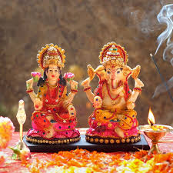
বাড়ির কাজ
কার্ত্তিক দেবতার ধ্যান ও প্রণাম মন্ত্রের সরলার্থ ও শিক্ষা ব্যাখ্যা কর।

Slide 22
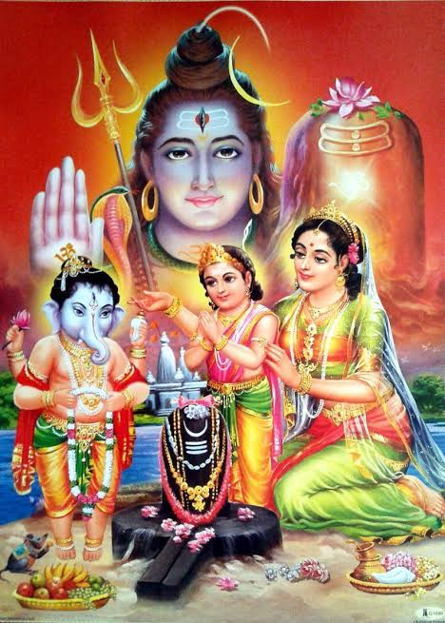
ধন্যবাদ

